Slide 1
HOSPODÁŘSKÝ ZEMĚPIS 1. ROČNÍK GLOBALIZACE, MIGRACE, AZYLOVÁ POLITIKA, INTEGRACE
Remešová Michaela

Slide 2
OBSAH
ZÁKLADNÍ POJMY Z OBLASTI MIGRACE
GLOBÁLNÍ PROBLÉM, TEORIE MULTIKULTURALISMU
MULTIKULTURALISMUS A PLURALISMUS
GLOBALIZACE A MIGRACE
MIGRACE NA ZKOUŽKU
GLOBÁLNÍ REMITENCE
STATISTIKY MIGRACE
DŮSLEDKY MIGRACE
SLAVNÍ MIGRANTI
AZYL, AZYLOVÁ ZAŘÍZENÍ
ASIMILACE A INTEGRACE

Slide 3
ZÁKLADNÍ POJMY Z OBLASTI MIGRACE I.
Mezinárodní ochrana
Status mezinárodní ochrany představuje právo osob, které jsou pronásledovány ve své zemi původu, zažádat v České republice o ochranu. Ochrana je udělena buď formou azylu, či ve formě doplňkové ochrany. Doplňková ochrana je – na rozdíl od azylu – udělována pouze na dobu určitou po dobu trvání důvodů jejího udělení s možností prodloužení. O mezinárodní ochranu může požádat každý cizinec bez výjimky.
Uprchlík podle Konvence
Osoba, která je uznána jako uprchlík podle kritérií Ženevské konvence z roku 1951. Jde o osobu, která se nachází mimo svou vlast a má oprávněné obavy před pronásledováním z důvodů rasových, náboženských nebo národnostních nebo z důvodů příslušnosti k určitým společenským vrstvám nebo i zastávání určitých politických názorů. Právní řád ČR s tímto pojmem ovšem nepracuje. Pojem je možné vykládat šířeji a bez přímého vztahu k právnímu postavení, tedy jako osobu, která opouští zemi svého původu z důvodů uvedených v Ženevské konvenci. Často bývá nesprávně zaměňován s pojmem migranta obecně..
Relokace
Jedná se o transfer osob, které zažádaly o mezinárodní ochranu v členském státě Evropské unie, který je zodpovědný za vyřízení žádosti, do jiného členského státu Evropské unie, který se žádosti bude zabývat. Případně jde také o proces, při němž dojde k transferu osob z jednoho členského státu Evropské unie, který těmto uprchlíkům udělil mezinárodní ochranu, do jiného státu Evropské unie, který jim zajistí ochranu podobného druhu.
Legální migrace
Proces řízeného, státem kontrolovaného přistěhovalectví. ČR může imigraci regulovat prostřednictvím vízové praxe a prostřednictvím pobytových oprávnění. Obecně souvisí s pracovní migrací, v rámci které ČR prostřednictvím regulovaného přijímání cizinců uspokojuje potřeby domácího pracovního trhu. ČR může kontrolovat, v mezích evropského práva, pracovní migraci na svém území, vč. stanovení národních kvót. Dalšími typy legální migrace může být např. migrace za účelem studia nebo sloučení rodiny.
MV-Slovnicek_pojmu.pdf

Slide 4
ZÁKLADNÍ POJMY Z OBLASTI MIGRACE II.
Nelegální migrace
Obecně se jedná o migraci, která probíhá bez kontroly a řízení ze strany cílových zemí. Cizinci vstupují do cílových zemí, či v nich pobývají, bez řádného oprávnění (vízum, pobytové oprávnění). Z podstaty souvisí s kategorií uprchlictví. Řada osob, kterým je později přiznána mezinárodní ochrana, vstupuje na území hostitelského státu taktéž nelegálně. Podáním žádosti o mezinárodní ochranu (azyl) je jejich právní status „legalizován“. Ne všichni nelegální migranti, kteří zažádají o mezinárodní ochranu, se však pro ni kvalifikují. V případě nelegální migrace tak často hovoříme o tzv. “smíšených migračních tocích”. Nelegální migrace je zpravidla organizována sítěmi převaděčů a může v sobě proto nést aspekt organizovaného zločinu ve formě obchodu s lidmi.
Nelegální migrant
Cizinec, který vstupuje na území ČR bez platného oprávnění, nebo v ČR bez platného oprávnění pobývá. Důvody jeho vstupu na území mohou být rozdílné. Zahrnuje v sobě potenciálně jak kategorii ekonomického migranta, tak uprchlíka.
Návraty
Proces, kdy se cizinec navrací z hostitelské země do země původu, země své národnosti či případně do státu, kde má tento cizinec obvyklé sídlo. Návraty mají několik podob. Mohou být například nucené, dobrovolné, asistované či spontánní.
Ekonomický migrant
Cizinec, který svou zemi opustil dobrovolně s cílem zlepšení svého ekonomického postavení. Ekonomický migrant se může na území ČR vyskytovat jak v legálním, tak v nelegálním postavení v závislosti na oprávnění, kterým disponuje. Ekonomické důvody však nejsou důvodem pro udělení mezinárodní ochrany.
MV-Slovnicek_pojmu.pdf

Slide 5
JINÉ POJMY, SOUVISEJÍCÍ S MIGRACÍ
Xenofobie - projev chování, který spočívá v nedůvěře, strachu, odporu a nepřátelství ke všemu cizímu. Vede často k vytváření předsudků. Ty si jedinec osvojuje vlivem prostředí, či je přejímá od vnější autority. Člověk tedy může mít strach z cizinců, přistěhovalců nebo příslušníků jiné rasy či kultury, aniž by se někdy s někým takovým setkal. Tento strach pak obecněji pramení z nedostatku objektivních informací a z generalizovaných zpráv o všem, co je cizí a co nás zdánlivě ohrožuje.
Předsudky = zakořeněné, ale nespolehlivě zdůvodněné (či zcela neověřené) názory a postoje, většinou negativního rázu. Předsudky bývají namířeny nejčastěji proti určité skupině jako celku, anebo proti jedinci, protože je příslušníkem této skupiny.
Diskriminace = rozlišování lidí na základě příslušnosti k nějaké obecné skupině bez ohledu na schopnosti konkrétního jedince. Toto rozlišování má za následek, že se k jednomu člověku chováme ve stejné situaci hůře než k jinému, a to pouze proto, že daný člověk je příslušníkem nějaké skupiny (je určité rasy, věku, pohlaví, náboženství) nebo má nějakou vlastnost (či je nemocen, chudý apod.). Diskriminace může být i pozitivní: pak jsou příslušníci určité skupiny oproti ostatním zvýhodňováni.
Rasismus = názor, který tvrdí, že rasa určuje schopnosti člověka a že někteří lidé jsou nadřazení, a jiní méněcenní, z důvodu příslušnosti k určité rase. Rasisti definují rasu jako skupinu lidí stejného původu a rozlišují různé rasy podle fyzického charakteru, jako je barva kůže nebo kvalita vlasů. Jako rasismus se také označují různé druhy negativního, agresivního či ponižujícího chování k odlišným osobám, k příslušníkům „jiné rasy“.
Hate speach = nenávistný projev ve fyzickém, ale i virtuálním prostoru, který útočí na osobu nebo skupinu osob na základě pohlaví, etnického původu, náboženství, rasy, zdravotního stavu nebo sexuální orientace.

Slide 6
GLOBÁLNÍ PROBLÉM, TEORIE MULTIKULTURALISMU
Žijeme v době, ve které dochází k největšímu propojování světa v celé naší lidské historii. Na tento fakt má vliv řada jevů. Ať jsou to již lepší informační a dopravní technologie, které zkracují čas i vzdálenost nebo propojený světový trh. Jedním slovem tento proces nazýváme globalizací, která činí ze světa jeden celek, ve kterém jsou všechny články na sobě navzájem závislé. Globalizace přináší bezpochyby mnoho pozitivních věcí, více příležitostí a možností. Nese s sebou ale i jeden z negativních faktorů. Pochybení jednoho článku řetězce může mít destruktivní účinky na druhé straně zeměkoule. Celý svět je propojený a může se tedy jak navzájem podporovat, tak si i uškodit.
Z těchto důvodů vystupují do popředí tak zvané globální problémy. Zasahují celou planetu bez výjimky a přiznejme si, že pokud je lidstvo nezačne brát vážně a nebude je ihned aktivně řešit, mohou vést k jeho záhubě. Když se dnes hovoří o globálních problémech, je obvykle řeč především o ekologických katastrofách jako globální oteplování, mýcení pralesů nebo znečištění ovzduší atd., ale velice zásadním problémem je i prolínání a míšení kultur.
Globalizace a s ní související migrace obyvatel z jednoho kouta Země do druhého, má za následek soužití různých často zcela odlišných kultur. Naši společnost tedy nazýváme multikulturní. To znamená, že příslušníci různý kultur se svými osobitými projevy, názory, ideologiemi a náboženstvími se v důsledku celosvětové globalizace navzájem promíchali a jsou nyní nuceni žít společně, což přináší řadu konfliktů. Tyto spory mají příčinu ve zcela odlišném pohledu na svět. Příslušníci různých kultur uznávají jiné hodnoty, jiné autority, mají rozdílná pravidla pro život a morálku. Kořeny této rozdílnosti jsou jak kulturní, tak rasové, etnické a náboženské. Už od začátků lidské civilizace můžeme sledovat boj různých kultur či náboženství. Jeden se vždy cítil nadřazený tomu druhému a snažil se jej ovládnout. Tak je tomu i dnes. Jako největší multikulturní konflikt dnes vnímáme souboj islámského a křesťanského světa. Tím ale výčet ohnisek napětí nekončí. Multikulturní problémy dnes řeší každý kontinent a každý stát. Jednou z teorií, která se tyto otázky snaží zodpovědět, je právě teorie multikulturalismu.

Slide 7
MULTIKULTURALISMUS A PLURALISMUS
Termín multikulturalismus je složen ze dvou částí. Předpona multi označuje mnohost a udává tuto vlastnost druhé části slova, ke kterému se pojí. Kořen definovaného výrazu - kultura (z latinského colere, pěstovat) je soubor hmotných i nehmotných statků, které člověk stvořil nebo v něž přetvořil přírodu. Přípona –ismus udává označení hnutí nebo směru myšlení. Obecně tedy můžeme říci, že slovo multikulturalismus označuje myšlenkový směr, který se zabývá mnohostí kultur. Multikulturalismus předpokládá, že mnohost kultur v rámci jedné společnosti je obohacující a pokud se objevují konflikty, je to dáno špatným přístupem společnosti k menšinám. Multikulturalismus tedy obhajuje ideální a na první pohled rovnocennou multikulturní společnost. Multikulturní společnost je společností, ve které se střetává mnoho kultur, ras, etnik či náboženských přesvědčení.
Pluralismus (z latinského pluralis, množný, vícerý) je filozofickým směrem, který uznává existenci více podstat.1 Svět je totiž velmi složitý a není možné jej obsáhnout jednou teorií či absolutní pravdou. Pluralismus se dále větví na pluralismus kulturní, náboženský, filozofický atd. Kulturní pluralismus se zabývá řešením soužití více kultur v rámci jednoho státu. Zkoumá pozitivní i negativní dopady, které se zde vyskytují, hledá jejich východiska a hranice soužití.
Rozdíl mezi pluralismem a multikulturalismem je tedy ten, že multikulturalismus automaticky předpokládá, že soužití různých kultur je možné a bezkonfliktní. Pluralismus toto netvrdí, dívá se na multikulturní realitu spíše kritickým pohledem a snaží se nalézt nikoliv zcela ideální ale reálné řešení, které by neohrozilo stabilitu státu.
Slovo „multikulturalismus“ se poprvé objevuje ve Švýcarsku v roce 1957, Kanada v roce 1971 přijala multikulturalismus jako státní ideologii.
V roce 2011 se od multikulturalismu distancovali největší evropští lídři

Slide 8
GLOBALIZACE A MIGRACE
GLOBALIZACE
Všeobecně slovo globalizace znamená proces propojování světa a odvětví lidské činnosti. Lze říci, že výsledek globalizace je obalení naší zeměkoule sítí vzájemných vztahů a upevnění provázanosti jednotlivých struktur všech oblastí našeho života.
Globalizace má mnoho podob - globalizaci ekonomickou, sociální, kulturní, politickou či vědeckotechnickou. Všechna tato odvětví globalizace lidstvu přinesla mnoho užitečných a pozitivních věcí.
Obecně řečeno znamená globalizace propojení světa, kdy událost na jedné straně světa má důsledky i pro druhou část světa. Svět se tedy stává otevřenou hrou pro všechny. Tato definice zní velmi pozitivně, znamená to, že každý má šanci. To jistě ano, ale neplatí to tak doslova. Kapitalismus, ze kterého globalizace povstala, znamená „boj“, boj o zisk. V každém boji vyhrají ti nejsilnější, to jsou zákony jak džungle v Amazonii tak dnešní džungle světové. Výhodu má ten kdo je lépe připraven nebo lépe vybaven. Například mladý Američan vyšších vrstev s diplomem z Harvardu bude jistě do života lépe vybaven než mladý Somálec, který se bude ke vzdělání těžce dostávat.
MIGRACE
Velkým znakem doby globalizace je obrovský nárůst migrace. Migrace označuje proces pohybu obyvatelstva mezi různými územními celky. Pokud hovoříme o migraci, máme na mysli především trvalé přesídlení, tj. trvalou změnu bydliště. Pouhý pohyb obyvatel například za každodenní prací či studiem označujeme pojmem mobilita.
Člověka, který migruje, nazýváme migrantem. Dále rozeznáváme dva hlavní typy migračních pohybů – emigraci tj. vystěhování a imigraci tj. přistěhování. Člověka pak nazýváme buď emigrantem nebo imigrantem. V důsledku migračních pohybů dochází k míšení obyvatel z různých koutů světa a tím i k míšení různých kultur tedy k multikulturalitě.

Slide 9
CESTOVÁNÍ JAKO „MIGRACE NA ZKOUŠKU“
Cestujeme za poznáním, odpočinkem, obchodně, za rodinou či přátely, z náboženských důvodů, cestujeme často a rádi.
Podle Světové turistické organizace(UNWTO) se v roce 2017 na cesty vydalo 1.3 miliardy lidí !
Cestování obecně otevírá obzory, kulturně obohacuje a v konečném důsledku přináší cestovateli jednu ze dvou emocí:
jsem tak rád(a), že sem zase doma
mě se domu nechce, kéž bych žil(a) jinde
Jedním ze zdrojů migrace je tedy cestování. Jedná se o přirozenou, organickou formu migrace, která není nikým diktovaná, či organizovaná.
Stalo se Vám už někdy, že jste chtěli bydlet v jiné zemi?
Jaké?
Proč?

Slide 10
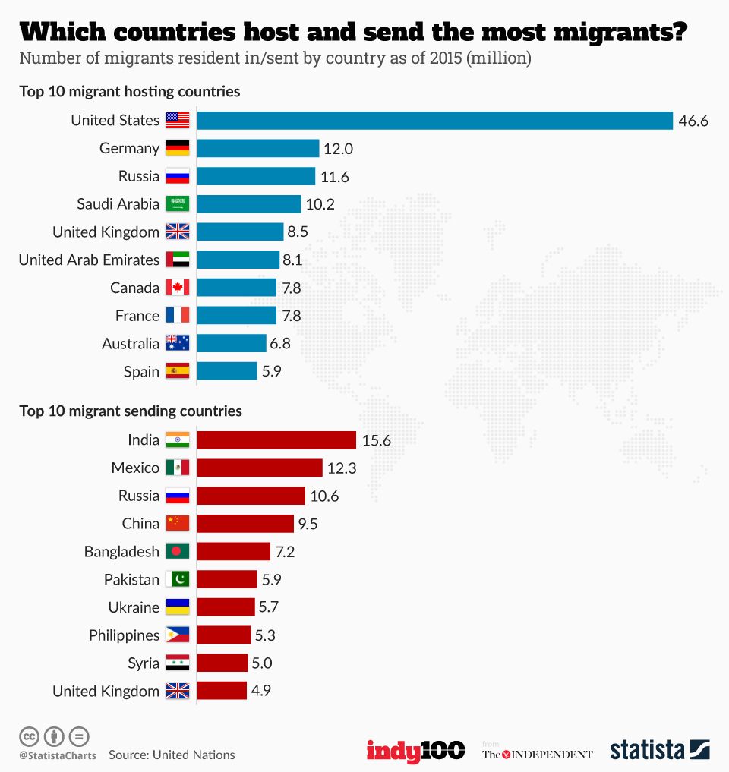
GLOBÁLNÍ MIGRACE
Počet migrantů na světě je velmi těžké určit. Neexistuje přesná evidence pohybu lidí, nebo je vedena nedůsledně. Spojené národy hovoří o 258 milionech migrantů v roce 2017.
Počet lidí, kteří buď dobrovolně, nebo nuceně opouštějí svou zem, celosvětově stále roste. Migrace se tak stává skutečně globálním problémem, migranti však častou mohou svými znalostmi či kvalifikací pomoci hostitelské zemi v mnoha odvětvích.
Podle informací Spojených národů jsou největšími hostitelskými zeměmi světa USA, kde v r. 2015 žilo přes 46 milionů migrantů, dále Německo s 12 miliony migranty a Rusko s 11,6 miliony migranty.
Naopak Země, které nejvíce lidí opustilo v roce 2015 jsou Indie, ze které odešlo 15,6 milonu lidí, Mexiko, které opustilo 12,3 milionů lidí a Rusko 10,6 milionu lidí.
Z pohledu kontinentů je jedním z nejvíce emigračních Afrika. Lidé jsou nuceni odejít zejména z důvodů nedostatku potravy, přelidnění, či válečných konfliktů. Např. z Etiopie se nejvíce migruje do sousedního Súdánu, „V roce 1993 žilo téměř 230 000 etiopských obyvatel za hranicemi své země, převážně v Súdánu, a dalšího půl miliónů se přesídlilo uvnitř země.

Slide 11
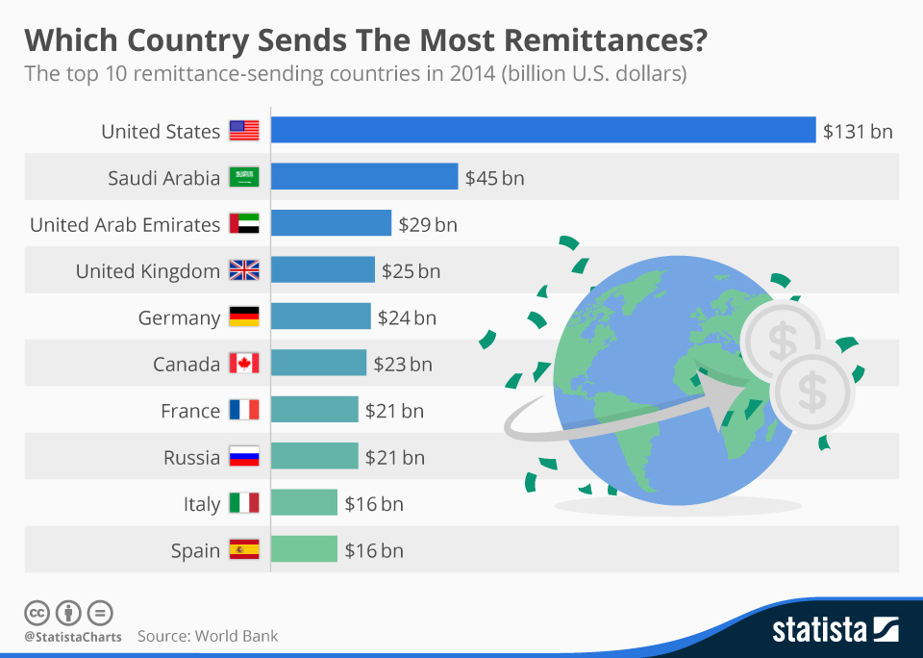
GLOBÁLNÍ REMITENCE
Obrovským fenomenem v rámci je migrace je pohyb pracovní síly.
Mnozí migranti jezdí do zahraničí právě a často jenom proto, aby tam vydělali peníze a poté část z nich (někdy velmi podstatnou) poslali či převezli většinou vlastním rodinám zpět do zdrojové země migrace. To jsou především remitence. Remitence se však neváží pouze na převod financí nebo zboží, ale do hry vstupují i tzv. sociální remitence, tedy sociální, kulturní a v širokém smyslu behaviorální aspekty plynoucí z obohacení migranta migrační zkušeností.
Jedním z ukazatelů migrujících pracovníků je počet peněz, které posílají zpět do svých zemí – tzv. remitence.
Podle statistik Světové banky bylo v roce 2014 posláno globálně na remitencích 586 miliard dolarů, což odpovídá trojnásobku hrubého domácího produktu České Republiky, tedy všeho, co se vyprodukuje na území naší země.

Slide 12
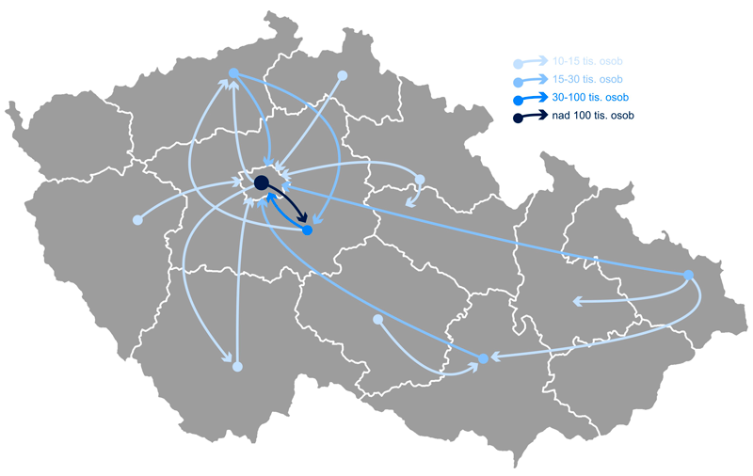
VNITROSTÁTNÍ MIGRACE V ČR
V České republice každoročně změní obec svého bydliště kolem dvě stě tisíc osob.
Dlouhodobě nejsilnější migrační proud je z Prahy do sousedního kraje Středočeského. Zatímco tímto směrem se v letech 2005–2015 přestěhovalo 165 tis. lidí, opačným směrem jen n
Dalšími intenzivními proudy je stěhování osob z krajů s vysokou nezaměstnaností, tj. Ústeckého a Moravskoslezského, do Prahy, dále z Ústeckého do Středočeského a z Jihomoravského do Prahy.
Nejméně obyvatel migruje vzájemně mezi kraji Karlovarským a Zlínským, které dělí přes 350 km.
Zatímco v zahraniční migraci obvykle převažují muži, u mezikrajského stěhování hrají prim ženy.
V roce 2015 se mezi kraji se svými rodinami přestěhovalo téměř 19 tis. dětí do 14 let.
Suverénně nejvíce z nich se přemístilo z Prahy do kraje Středočeského (3,5 tis.) a naopak ze Středočeského kraje do Prahy (1,7 tis.).
Hlavní proudy migrace v ČR v letech 2005–2015

Slide 13
MIGRACE V ČR V ČÍSLECH
Česká republika postupně přestává být zemí transitní, tedy zemí, kterou se jen projíždí do jiné země, ale stává se zemí cílovou. Jistě tomu i nahrává fakt, že máme jednu z nejmenších nezaměstnaností na světě.
Podle statistik Ministerstva vnitra žilo v ČR legálně ke konci roku 2017 celkem 527.000 cizinců, tedy asi 5 % z celkového počtu obyvatel ČR. To by zhruba odpovídalo tomu, kdyby Brno a Plzeň obývali jen cizinci.
Nejpočetnější skupinou cizinců jsou Ukrajinici (117.000), Slováci (111.000) a Vietnamci (60.000).
V témže roce bylo také odhaleno 4378 nelegálních migrantů.
Migrace do Česka je především pracovní. Většina cizinců, kteří v Česku pobývají, je ekonomicky aktivní.
Mezi cizinci, kteří u nás podnikají na živnostenský list dlouhodobě převládají Ukrajinci a Vietnamci, Slováci jsou pak převážně zaměstnaní.

Slide 14
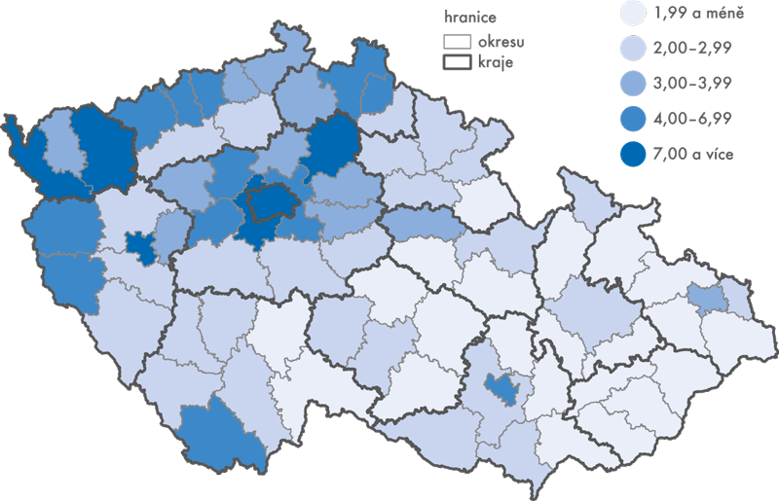
PODÍL CIZINCŮ V KRAJÍCH ČR
Suverénně nejvíce přilákala v letech 2005-2015 cizinců Praha (38,0 %), s velkým odstupem následovaly kraje Středočeský (13,5 %) a Jihomoravský (9,3 %).
V Praze ke konci roku žilo přes 7% cizinců, podobně jako třeba v Karlový Varech.
Nejméně cizinců se pak přistehovalo do krajů Zlínského, Olomouckého a Kraje Vysočina.
Přistěhovalí Ukrajinci převažují v 11 krajích, Slováci v kraji Plzeňském a na východě území v krajích Moravskoslezském a Zlínském.
Odlišná skladba charakterizuje především kraj Karlovarský, kde mezi zahraničními přistěhovalci převládají Vietnamci a Rusové.
Podíl cizinců na obyvatelstvu ČR k 31. 12. 2015 (v %)

Slide 15
SVĚT MIGRUJE ANEB DŮSLEDKY MIGRACE
Tak jako se stěhují lidé za prací nebo za rodinou do měst a někdy zase z měst, stejně tak migruje celý svět.
Jedná se o zcela přirozený a nezastavitelný jev.
Migrace by však měla být pozvolná, přirozená, organická. Pokud je migrace nucená, organizovaná nebo masová, pak je obyvatelstvo cílového regionu vystaveno základním civilizačním otázkám typu:
Je pomoc lidem, kteří se odlišují důležitější, než zachování vlastního pohodlí?
Existuje něco jako právo na obývání území jen pro některé lidi?
Jak bych se zachoval já, kdybych musel bojovat ve válce, nebo utéct s rodinou do zahraničí?
Existují také země, které jsou na migraci založené jako např. USA či Izreal, i když každý z jiného historického důvodu.
Tyto země po dlouhá desetiletí lákaly migranty na své území.
Tyto Důsledky mezinárodní migrace jsou obrovské, jak napovídají zmíněné hodnoty migrace. Přicházející migranti znamenají ekonomickou přítěž pro stát v podobě sociálních a různých jiných podpůrných dávek. Hostitelský stát se také musí postarat o integraci nově příchozích, která mnohdy není jednoduchá. Narůstají pak jednak tlaky menšin, které žádají uznání svých práv, z druhé strany tlačí zase na stát původní obyvatelstvo, kterému se nová kultura, tradice či náboženství nelíbí. Narůstají tak pocity xenofobie či nacionalismus.
Pro původní státy imigrantů znamená odchod jejich obyvatel značnou ztrátu. Odchází totiž, dá se říci, jejich elita, která na to má finančně, což nejchudší vrstvy nemají, nebo dosaženým vzděláním a intelektem, tak dochází k odlivu mozků jako například ze zemí EU do USA, tak z rozvojových zemí do zemí vyspělejších. Původní země tedy ztrácejí značný potenciál a finance, které vložily do vzdělání, se jim nevracejí. I tento fakt způsobuje stále větší rozdíly mezi vyspělým a rozvojovým světem.
Lepší medicína znamená delší život, ale také více lidí na planetě, která není prostorově neomezená. Více lidí znamená více aut, více znečistění, více potřebné potravy. K potravinám nám pomohou chemikálie, které ale znečistí ovzduší a způsobí oteplování a klimatické změny na zemi. Lidé se budou muset stěhovat. Nestačí nám už vlastní stát nebo jeho přírodní zdroje? Expandujeme do světa. S tím ale přichází multikulturní problémy, které naruší klidnou hladinu i našeho domácího rybníka..
ZOUBEK. Lidská práva-globalizace-bezpečnost. s. 79.
LEHMANOVÁ. Aktuální otázky globalizace. s. 13.

Slide 16
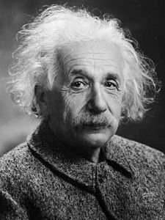
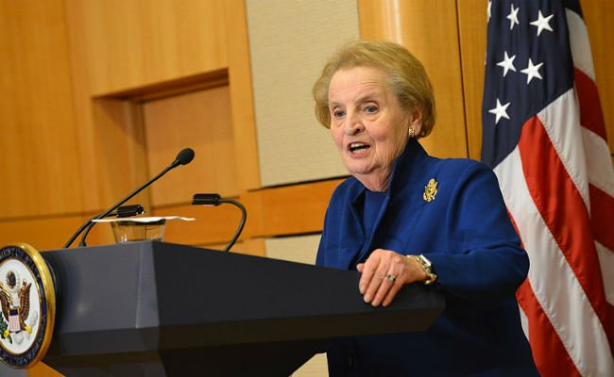
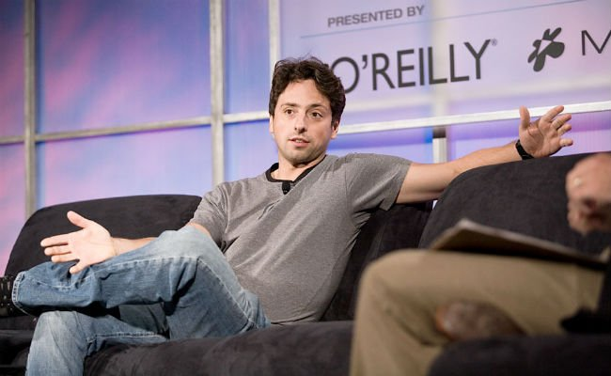
SLAVNÍ MIGRANTI
Albert Einstein – emigroval z Německa do Itále, poté do Švýcarska, do Rakouska, Belgie a USA, ikonický vědec, otec teorie relativity.
Madeleine Albright – z Československa do USA, kde se stala první ženou v úřadu ministryně zahraničních věcí USA
Sergey Brin – emigroval z Ruska do USA, je spoluzakladatelem Google, Nedostudoval doktorát na Stanfordu a raději rozjel jednu z nejúspěšnějších „garážových“ firem světa
Arnold Schwarzenegger – emigroval z Rakouska do USA, slavný herec a kulturista byl nakonec úspěšný v politice a dotáhl to až na guvernéra Floridy

Slide 17
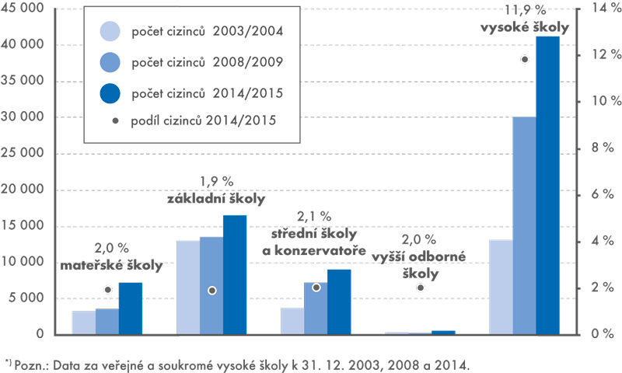
PODÍLY CIZINCŮ NA ČESKÝCH ŠKOLÁCH
Podíl cizinců na mateřských, základních, středních i vyšších odborných školách se pohybuje kolem 2%.
Je tak závislí na obecné migraci a na místě pobytu rodiče
Oproti tomu na Vysokých školách studuje téměř 12% cizinců. Výběr země studia souvisí zejména s podmínkami studia v dané zemi (školné, jazyk studia, možnosti a cena ubytování apod.) a dá se říci, že již příliš nekoresponduje s migrací.
Jedná se zejména o Slováky(22,7 tis.), kteří tvoří nadpoloviční většinu zahr. studentů, dále o studenty z Ruské federace (5,2 tis. studentů, 13% ze zahr. st.) a Ukrajiny (2,3 tis. studentů, 5% ze zahr. st.)
Cizinci studují zejména na vysokých školách v Praze (20,3 tis.) a Brně (12,5 tis.).
Naopak 3% českých studentů studuje v zahraničí. Jako zemi studia si vybírají zejména sousední státy – Slovensko (5,5 tis.), Německo (1,4 tis.), Polsko (0,8 tis.) a Rakousko (0,6 tis.). Za atraktivní považují studium ve Velké Británii (1,3 tis.), Spojených státech (0,7 tis.) a ve Francii (0,7 tis.)
Počty a podíly cizinců na českých školách ve školních letech 2003/4, 2008/9 a 2014/5

Slide 18
PRŮBĚŽNÝ KVÍZ 1
Kolik cizinců žije na území ČR
12
530 tis.
32 tis
Mezi jakými kraji se nejvíce migruje v rámci ČR
Mezi Zlýnským a Olomouckým
Mezi Brnem a Moravskoslezským
Mezi Prahou a Středočeským
Kolik procent vysokoškolských studentů v ČR tvoří cizinci
18% tedy 61,5 tis. studentů
12% tedy 41,2 tis. studentů
0,2% tedy 6,8 tis. studentů

Slide 19
PRŮBĚŽNÝ KVÍZ 1 (ŘEŠENÍ)
Kolik cizinců žije na území ČR
12
530 tis.
32 tis
Mezi jakými kraji se nejvíce migruje v rámci ČR
Mezi Zlýnským a Olomouckým
Mezi Brnem a Moravskoslezským
Mezi Prahou a Středočeským
Kolik procent vysokoškolských studentů v ČR tvoří cizinci
18% tedy 61,5 tis. studentů
12% tedy 41,2 tis. studentů
0,2% tedy 6,8 tis. studentů

Slide 20
AZYL
AZYL
Azyl je často synonymicky uváděn s termínem mezinárodní ochrany, ovšem je na místě zdůraznit, že termín mezinárodní ochrany má v problematice uprchlictví širší význam. V termínu mezinárodní ochrany se totiž propojuje status uprchlíka a status doplňkové ochrany.
Pojem azyl ustálenou definicí nedisponuje. Stal se tak především principielním označením pro souhrn ochrany poskytované danou zemí uprchlíkům na jejím území. Azyl pak v prvé řadě znamená základní ochranu. V mnohých zemích však termín “azyl“ znamená mnohem víc a zahrnuje v sobě práva ustanovená v Úmluvě z roku 1951.
Důvodů pro udělení azylu může být hned několik.
Prvním z nich je azyl udělený z důvodu pronásledování.
Azyl může být taktéž udělen i za účelem sloučení rodiny, kdy se rodinnému příslušníkovi azylanta, (tedy tomu, komu již azyl byl udělen) v případě hodném zvláštního zřetele, udělí azyl za jejím sloučením.
Třetí druh mezinárodní ochrany je tzv. humanitární azyl. V tomto případě jsou vyloučeny výše zmíněné dva zbylé typologické druhy azylu a i v tomto azylu figuruje případ hodný zvláštního zřetele.
Zvláštní povahu má tzv. diplomatický azyl, který vychází z Úmluvy o diplomatickém azylu z roku 1954. Ta stanoví, že každý smluvní stát požívá práva udělit azyl, ale není vázán tak učinit nebo uvést důvody k jeho neposkytnutí
ŽADATEL O AZYL
Definice žadatele o azyl je v naší legislativě uvedena explicitně v zákoně o azylu, kde je žadatel definován jako cizinec, který požádal Českou republiku o ochranu formou azylu. Postavení žadatele je upraveno po dobu správního řízení o udělení azylu a po dobu soudního řízení zvláštním právním předpisem. Jiná definice pak hovoří o žadateli o azyl jako o každém cizinci, který ČR požádal o ochranu před stíháním z náboženských, politických či národnostních důvodů ve své zemi původu.
Klíma, K. a kol. 2005: Praktikum českého ústavního práva. Plzeň: Aleš Čeněk, S.281,293
Jílek, D., 2007: Právo na azyl: Přístup žadatelů o azyl k pracovnímu trhu, Univerzita Karlova v Praze, S.158

Slide 21
UPRCHLÍK A PRINCIP NON REFOULMENT
UPRCHLÍK
Uprchlík Uprchlík nachází svou definici v Ženevské úmluvě. Jde o osobu, která má oprávněné obavy před pronásledováním z důvodů rasových, náboženských nebo národnostních nebo z důvodů příslušnosti k určitým společenským vrstvám nebo i zastávání určitých politických názorů, je neschopna přijmout, nebo vzhledem ke shora uvedeným obavám, odmítá ochranu své vlasti. Totéž platí i pro osobu bez státní příslušnosti nacházející se mimo zemi svého dosavadního pobytu následkem shora zmíněných událostí. Tato osoba se vzhledem ke zmíněným obavám do země svého původu nechce nebo nemůže vrátit.
PRINCIP NON REFOULMENT
Princip je základním principem azylového práva. Podle tohoto principu státy nesmí odmítnout vstup žadateli o azyl, pokud by to znamenalo pro osobu nutný návrat do země, kde by mohl být pronásledován z jednoho nebo z více důvodů uvedených v definici OSN. Zákaz principu refoulment je součástí zvykového mezinárodního práva. Pro státy, které nepřistoupily k Úmluvě o uprchlících, to ve svém důsledku znamená, že mají povinnost tento princip respektovat.
Non-refoulment je právně ukotven jak v Ženevské úmluvě, tak v Úmluvě proti mučení a jinému krutému nebo ponižujícímu zacházení nebo trestu (čl. 3). Je obsažen i v Mezinárodním paktu o občanských a politických právech (čl. 7) a v Evropské úmluvě o ochraně lidských práv a základních svobod (čl. 3). V neposlední řad je tento princip deklarován i v Úmluvě o právech dítěte.
Klíma, K. a kol. Praktikum českého ústavního práva. Plzeň: Aleš Čeněk 2005: s.281

Slide 23
PRÁVNÍ ÚPRAVA AZYLOVÉ POLITIKY V ČR
právní postavení uprchlíků je ve všeobecné rovině upraveno :
Úmluvou o uprchlících podepsanou v Ženevě v roce 1951, a Protokolem z roku 1967 týkajících se právního postavení uprchlíků. Jedná se o vskutku první mezinárodní dohodu, která řešila základní aspekty života uprchlíků
Listina základních práv a svobod
Zákon č. 500/2004 Sb., správní řád, ve znění pozdějších předpisů
Úmluva o ochraně lidských práv a základních svobod
Úmluvou o právech dítěte
Zákon č. 325/1999 Sb., o azylu a oo změně zákona č. 283/1991 Sb. Zákon o Policii ČR
Zákon č. 186/2013 Sb., o státním občanství ČR
A mnohé jiné právní předpisy ČR, směrnice EU.....
Klíma, K. a kol. Praktikum českého ústavního práva. Plzeň: Aleš Čeněk 2005 : s.279

Slide 24
ŘÍZENÍ O AZYLU V ČR
Jakmile cizinec překročí hranice (a to jak legálně či nelegálně) a má zájem o zahájení řízení o udělení azylu, je povinen písemně nebo ústně do protokolu učinit prohlášení o azylu, ze kterého vyplývá zřejmý úmysl požádat o udělení azylu jako ochranu před pronásledováním. Toto prohlášení je možné učinit pouze na území ČR a to buď na Policii, nebo na Ministerstvu vnitra ČR.
V této době je žadatel umístěn v přijímacím středisku (Vyšní Lhoty, Praha – Ruzyně), kde probíhají vstupní procedury. Po ukončení těchto procedur je přemístěn do jednoho z pobytových středisek, kde čeká na konečné rozhodnutí o udělení či neudělení mezinárodní ochrany.
Po určité době od podání žádosti je s žadatelem o azyl proveden pohovor. V případě uprchlíků se pohovory uskutečňují přímo v některém z azylových zařízení Ministerstva vnitra. Tento pohovor slouží ke zjištění všech podstatných skutečností potřebných pro rozhodnutí. Pohovor je prováděn za přítomnosti tlumočníka. Žadatel je povinen se k tomuto rozhovoru dostavit, opakované nedostavení může být i důvodem k neudělení azylu . Pohovor patří mezi nejdůležitější úkony azylové procedury, neboť dává žadateli o azyl dostatečný prostor popsat své problémy a situaci v zemi původu
Velice důležitým úkonem v azylovém řízení je proces dokazování. Tento proces obecně vychází z již ze samotné definice azylu v § 12 zákona o azylu, kde je uvedeno následující: Azyl se cizinci udělí, bude-li v řízení o udělení mezinárodní ochrany zjištěno, že cizinec je pronásledován za uplatňování politických práv a svobod, nebo má odůvodněný strach z pronásledování z důvodu rasy, pohlaví, náboženství, národnosti, příslušnosti k určité sociální skupině nebo pro zastávání určitých politických názorů e státě, jehož občanstvím má, nebo, v případě že je osobou bez státního občanství, ve státě jeho posledního trvalého bydliště.
Podkladem pro rozhodnutí o žádosti o udělení azylu jsou především tzv. informace o zemi původu. Ty jsou především obecným popisem situace v dané zemi v oblasti dodržování lidských, politických a občanských práv a svobod. Zdroje těchto informací jsou získávány ze širokého spektra kanálů. Získané informace by pak měla podléhat co nejpřesněji kritériu přesnosti, objektivitě a v neposlední řadě tolik důležité aktuálnosti.
Jurníková, J., K vybraným otázkám dokazování v azylové řízení, http://www.law.muni.cz/sborniky/dp08/files/pdf/sprava/jurnikova.pdf

Slide 25
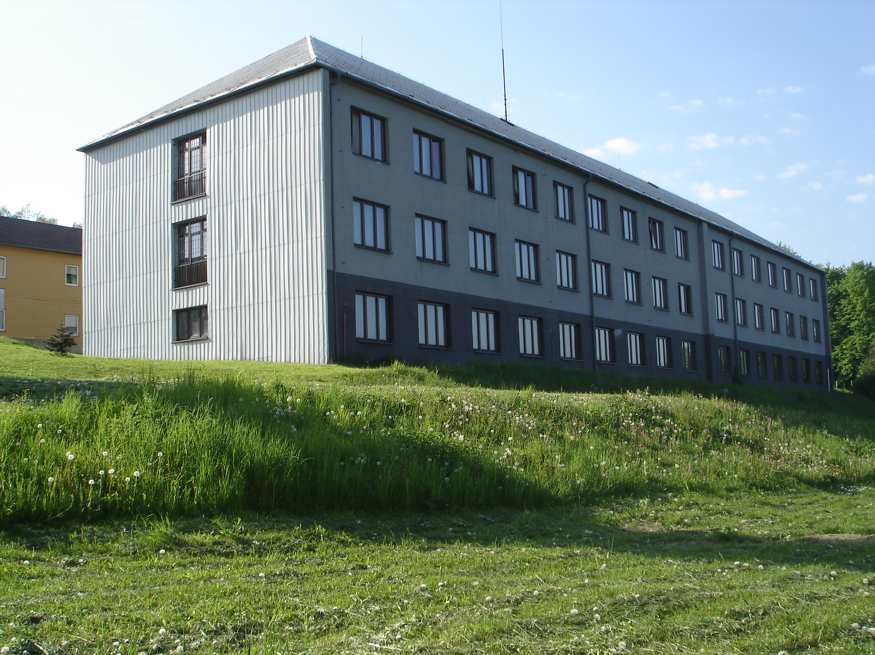
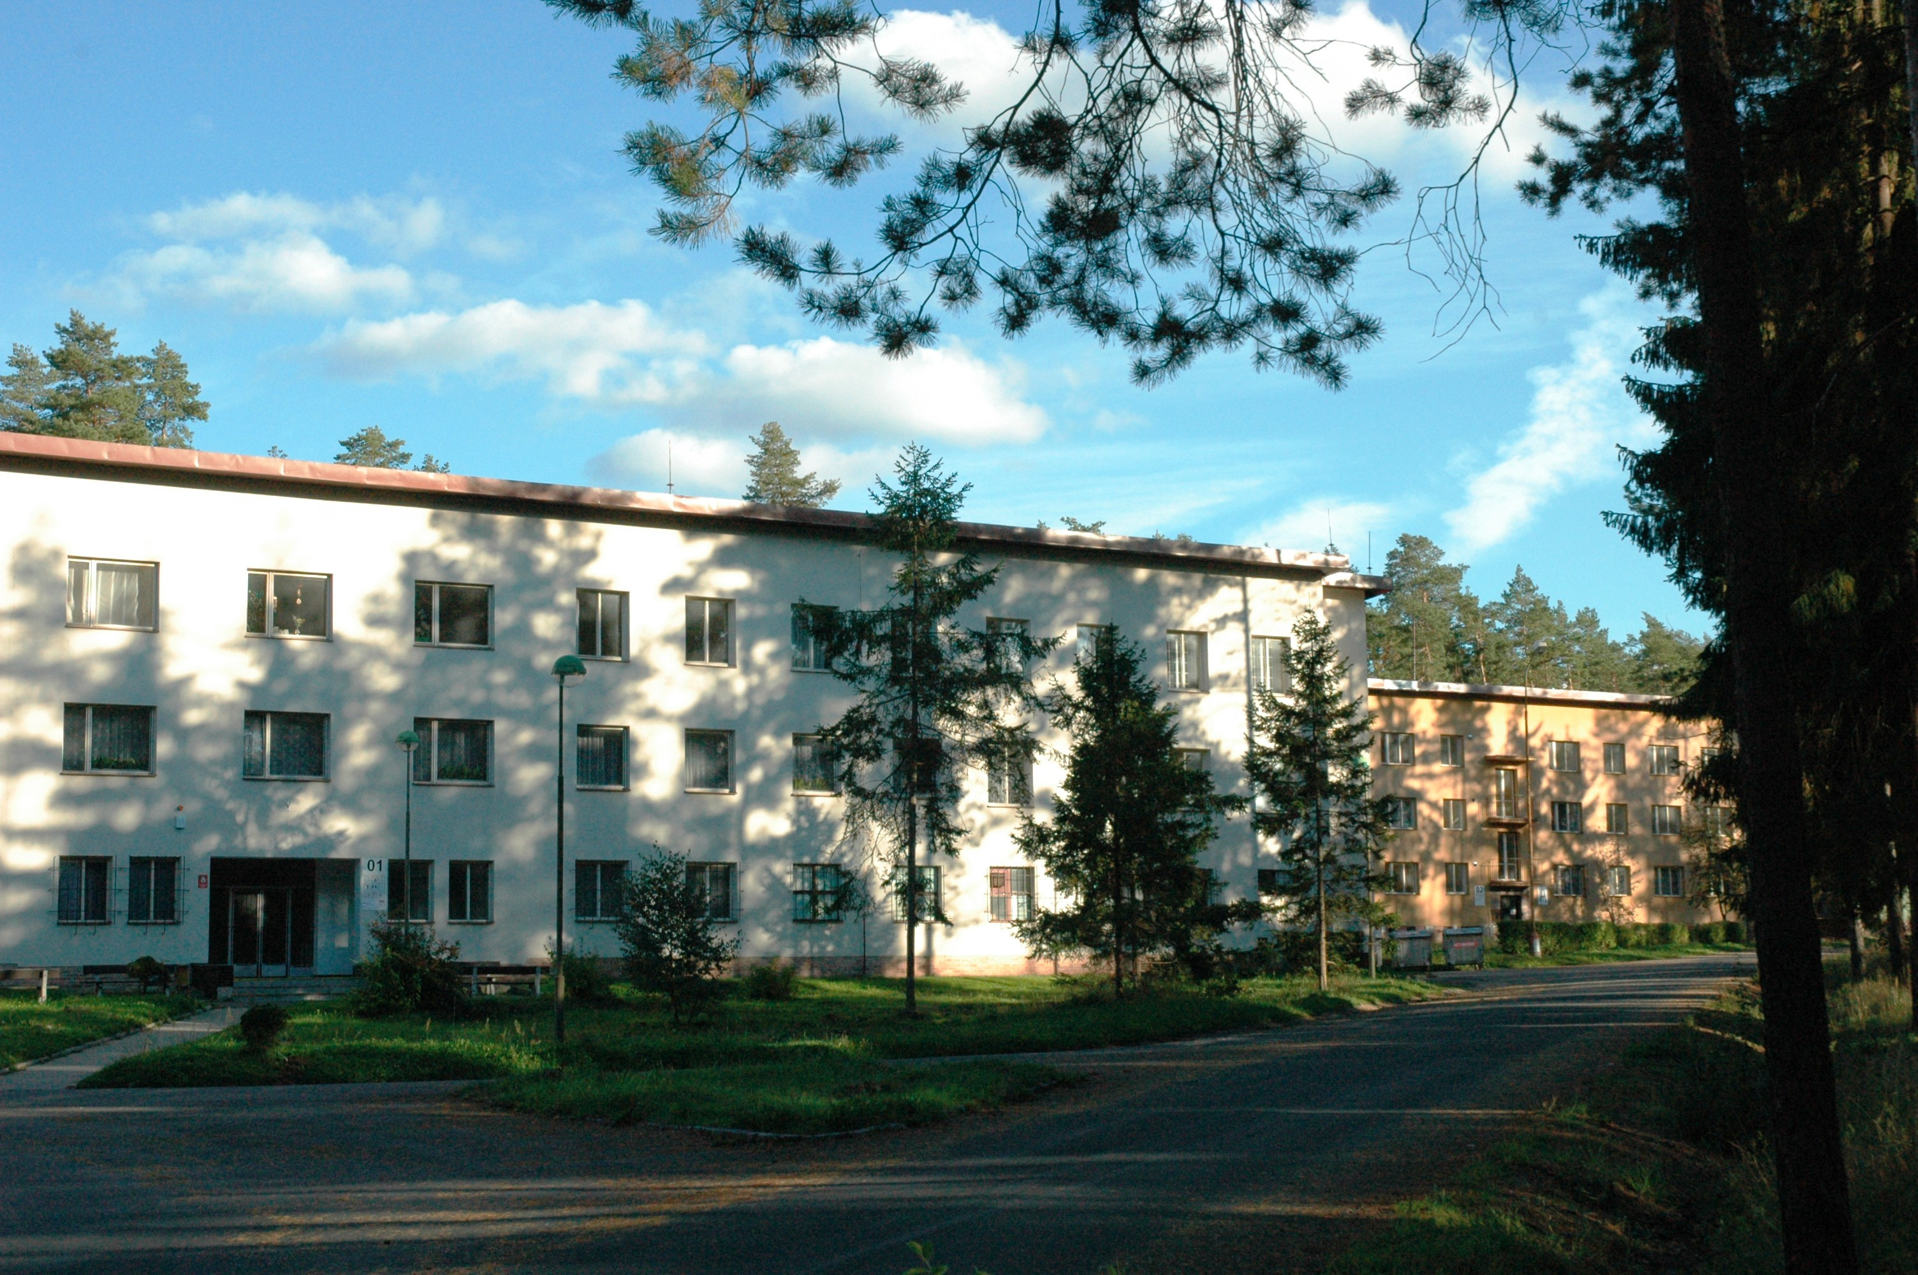
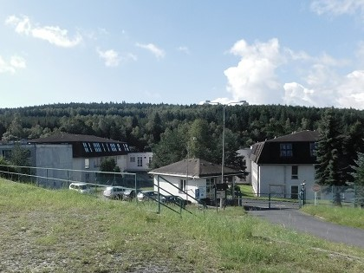
SPRÁVA UPRCHLICKÝCH ZAŘÍZENÍ MVČR
Zařízení pro zajištění cizinců
Slouží primárně k zajištění cizinců, kterým bylo vydáno pracovníky cizinecké policie rozhodnutí o správním vyhoštění a o zajištění. Do zařízení jsou zajišťovány například osoby bez platných dokladů, které se pobytem na území ČR dostaly do rozporu s legislativou. Zajištěny mohou být jen osoby ve věku nad 15 let. Vnější ostrahu ZZC zajišťuje Policie ČR, vnitřní smluvní bezpečnostní agentura. Děti do 15 let nemají status „zajištěných“, ale ubytovány jsou spolu s rodiči, mohou však zařízení opustit.
ZZC Bělá – Jezová
Středočeský kraj
ZZC Balková
Plzeňský kraj
ZZC Vyšní Lhoty
Moravskoslezský kraj

Slide 26
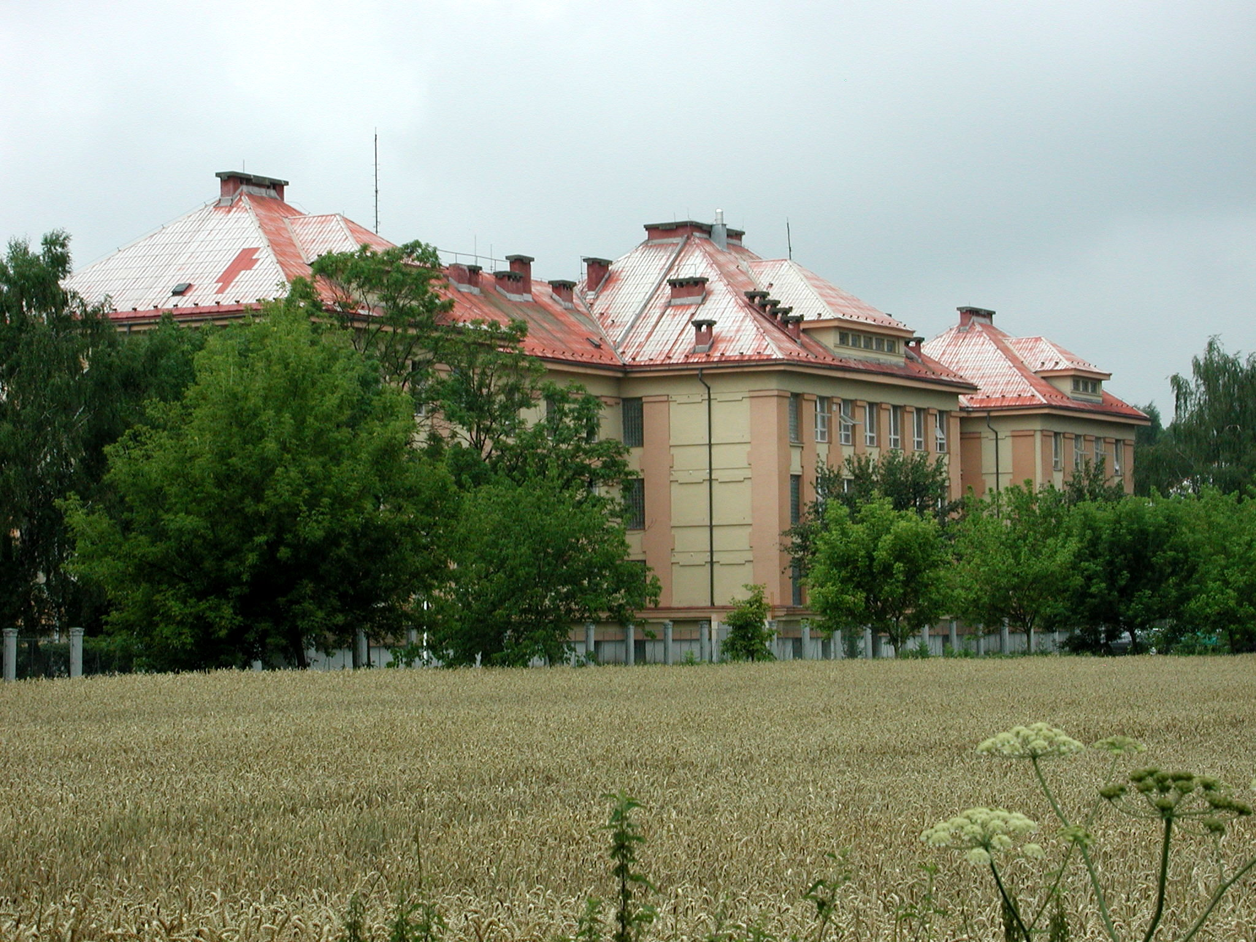
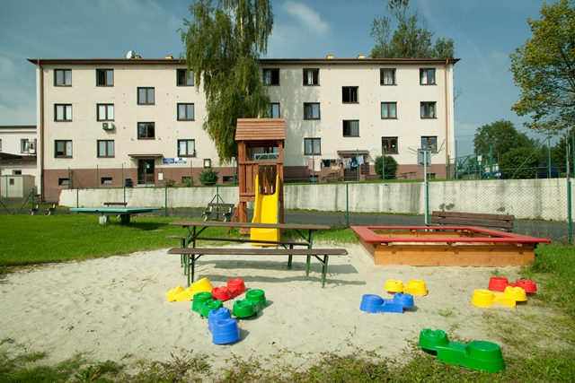
AZYLOVÁ ZAŘÍZENÍ
Přijímací středisko slouží k ubytování nově příchozích žadatelů o mezinárodní ochranu, a to až do doby ukončení základních vstupních procedur (identifikace totožnosti; zahájení řízení o udělení mezinárodní ochrany; vstupní pohovor a sociální šetření; předepsaná vstupní zdravotní prohlídka). Přijímací středisko není možné volně opustit.
PřS Ruzyně
PřS Zastávka
Pobytové středisko slouží k ubytování žadatelů, kteří prošli předepsanými vstupními procedurami v přijímacích střediscích, a to po dobu řízení ve věci jejich žádostí o mezinárodní ochranu. Žadatelé mohou svobodně střediska opouštět nebo využít možnosti pobytu v soukromí.
PoS Kostelec
PoS Havířov
Integrační azylové středisko slouží osobám, kterým byla přiznána mezinárodní ochrana a které vstoupily do Státního integračního programu a požádaly o dočasné ubytování (max. 18 měsíců) v tomto středisku. Ubytování ve středisku je zpoplatněno.
IAS Havířov
IAS Jaroměř
IAS Brno
IAS Předlice
PoS Kostelec
PoS a IAS Havířov

Slide 27
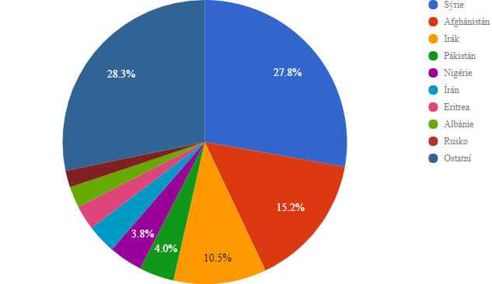
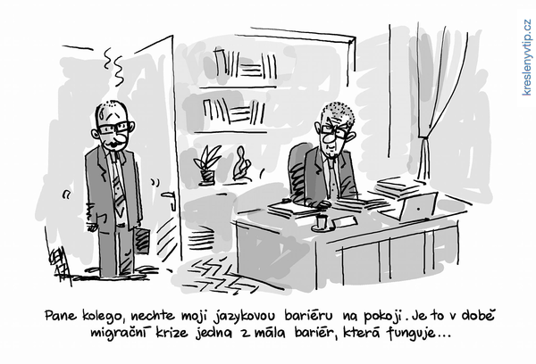
ŽADATELÉ O AZYL I.(K ROKU 2016)
Celkem 65,6 mil. osob opustilo své domovy; 40,3 % z nich bylo vysídleno uvnitř své země
Více než polovina je z Afghánistánu, Sýrie a Jižního Súdánu, polovinu představují děti
Žadatelé o azyl v EU podle země původu

Slide 28
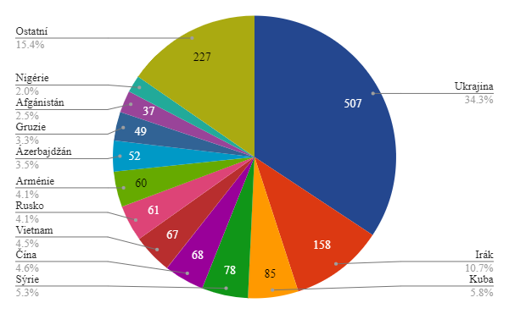
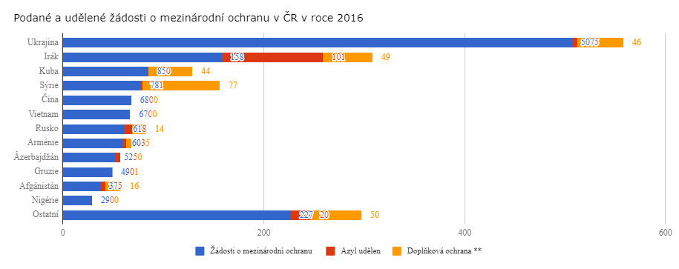
ŽADATELÉ O AZYL II.(K ROKU 2016)
V roce 2016 požádalo v ČR o mezinárodní ochranu podle statistiky Ministerstva vnitra ČR celkem 1478 osob; z toho byl azyl udělen 148 osobám a celkem 302 osob dostalo tzv. doplňkovou ochranu (možnost setrvat v ČR po dobu 1 – 3 let, dokud nepominou důvody žádosti). Na prvních třech místech podle státní příslušnosti se nacházeli žadatelé z Ukrajiny (507 žádostí), Iráku (158 žádostí) a Kuby (85 žádostí).
Žadatelé o mezinárodní ochranu v ČR podle národnosti

Slide 29
ZAČLEŇOVÁNÍ CIZINCŮ DO SPOLEČNOSTI
Cizinci se mohou různými způsoby začleňovat do společnosti. Ovšem nezáleží pouze na nich, jaký způsob si vyberou, ale spíše na imigrační politice hostitelské země.
definujeme čtyři základní typy soužití, někdy nazýváno jako adaptace či začlenění, a rozděluje je na
integraci - „Integrace je způsob adaptace, kdy imigranti uznávají, že poznání a přijetí kultury hostitelské země je pro ně důležité, avšak současně si chtějí udržet i svou vlastní kulturu“
asimilaci - Naopak asimilace usiluje o co největší splynutí s obyvatelstvem hostitelské země.
Seperaci - Separace znamená izolování se od dominantní kultury a setrvání u původní kultury
Marginalizaci – Marginalizace si neuchovává ani svou původní kulturu, a ani se nekontaktuje s kulturou dominantní. Tedy tento typ adaptace si vytváří svou vlastní kulturu, která se neopírá o kulturu předků a ani nikoho dalšího.
BERRY, John. Widdup. Acculturation and Adaptation in a New Society. International Migration, 1992.

Slide 30
ASIMILACE
Asimilace se v sociologii definuje jako přizpůsobení menšiny většinové společnosti.
menšina splyne se společností při ztrátě vlastní etnické či národnostní identity
menšina přebírá lokální zvyklosti, kulturu, jazyk
jednostranný proces ze strany menšiny
Asimilační teorie byla představena ve 20. letech minulého století v USA a stala se určujícím směrem integračních národních politik v období mezi 20. a 60. lety 20 století. Chápe adaptaci imigranta v novém prostředí jako přirozený proces vývoje, který končí po čase vlastně nevyhnutelně splynutím s většinou. Ukázalo se ale, že předpoklady o bezproblémové asimilaci byly mylné, migranti neztráceli svoje kulturní odlišnosti, nedocházelo ke splynutí s většinovou populací, ale naopak k rasové nerovnosti a vzmachu nacionalismu menšin.
Tavící tyglík
Tento pojem značí splynutí menšiny s celkem, ale za současného obohacení většiny o určité charakteristické rysy menšiny. Tento model, kryjící se v mnohém s ideou asimilační teorie, byl charakteristický v Americe, jejíž představa byla, že každá další přistěhovalecká vlna přináší něco nového a obohacujícího, čímž přispívá k vytváření americké identity. Časem se ukázalo, že tavení neprobíhá dle původních představ, ale jen zčásti. Etnické minority tvořily čtvrti, kde žily svým vlastním způsobem, a jádro americké kultury bylo ve skutečnosti tvořeno především kulturou anglosaskou.
Nutno dodat, že až do 40. let minulého století byli z teorie asimilace či tavícího tyglíku vyloučeni černoši, Indiáni, Asiati, hispánci či jiní příslušníci „nebílé“ rasy.
„Americký sen“
USA je založeno na imigraci
Princip „melting pot“ – všechny národy žiji spolu v rámci stejných pravidel
Objektivní důkaz, že je možné vytvořit velmi pestrou a různorodou společnost:
USA je jeden z nejbohatších regionů světa, vyváží svou kulturu i politiku do světa
Různorodst samozřejmě přináši také řadu problému, kriminalitu apod.
Baršová, Andrea, Pavel Barša. 2005a. „Od multikulturalismu k občanské integraci. : s. 49 – 66

Slide 31
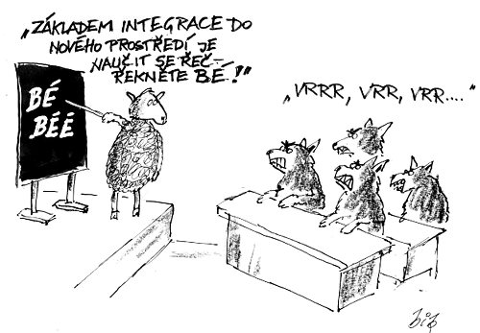
INTEGRACE
Tak jak není jednoznačně vymezen pojem integrace, podobně tak není vymezen ani způsob, jak toto začlenění má vypadat, nakolik bude závazné a co by pro tuto integraci měl udělat integrovaný subjekt a co naopak společnost, která ho integruje. Na rozdíl od pojmů asimilace, které poměrně jasně deklarují kulturní přizpůsobení nebo až kulturní splynutí, pojem integrace jednoznačně neznamená přizpůsobení chování a zvyků společnosti. Spíše je kladen důraz na to, aby cizinec byl schopen soužití nějakým způsobem s danou společností. V procesu integrace se menšinová sociální skupina sice začleňuje do většinové, ale to svébytné, co nebrání vzájemnému soužití, si menšina ponechává a může to dále rozvíjet. Současně je ale důležité připustit, že i v procesu integrace je určitý prvek asimilace, kterému není možné zabránit. Lze to považovat za daň, kterou platí všechny menšiny žijící mimo svoji zemi.
Za hlavní faktory úspěšné integrace jsou považovány
nediskriminační prostředí
rovný přístup k pracovním příležitostem
možnost využití dosaženého vzdělání související s pracovní mobilitou.
Způsob integrace a přístup k imigrantům vychází jak z historie každého státu, tak z normativních předpokladů o sociálním řádu. Je ovlivněn tradicí, národní sebedefinicí, migrační zkušeností států nebo jejich současným politickým směřováním, členstvím v nadnárodních celcích nebo směřováním vnitřních reforem
Integrace patří v současné době bezesporu k nejefektivnějším a nejpřijatelnějším strategiím koexistence více kultur. Za klíčové předpoklady úspěšné integrace ze strany imigrantů je potom možné považovat znalost jazyka přijímající společnosti, ekonomickou soběstačnost přistěhovalce, orientaci v přijímající společnosti a vztahy s majoritou. Integrovaní lidé mají svobodu vyznávat své normy a hodnoty, pokud tím nenarušují svobody druhých.
www.migrace.cz
Průcha, Jan: Pedagogický slovník, 2001

Slide 32
POSTOJE VŮČI CIZINCŮM V ČR
V České republice bylo v posledních letech publikováno několik odborných prací a zpracováno několik sociologických šetření věnujících se otázkám xenofobie a rasismu v české společnosti
Výsledky šetření potvrzují, že etnické klima v České republice je především dlouhodobým uzavřením našich hranic a současně preferováním asimilačního přístupu a nezájmem o problematiku mezietnických vztahů. Lidé jsou zvyklí, že česká společnost je kulturně stejnorodá a etnické složení je homogenní. Příliv imigrantů a žadatelů o azyl v nich vyvolává obavy z možného růstu kriminality, nevnímají je však jako konkurenty na trhu práce.
Česká veřejnost rozlišuje cizince podle jejich asimilovatelnosti, tzn. zda jsou pro ně přijatelní jako sousedi, a dále podle jejich všeobecného pozitivního či negativního přínosu.
První, přínosnou a snadno asimilovatelnou, skupinu tvoří cizinci z Evropské unie. Do ČR přinášejí kulturní a ekonomický kapitál a nenesou s sebou problémy. Česká veřejnost je považuje za „civilizované“ a hodné respektu. Proto jsou pozitivně přijímáni, jakkoli i na ně platí očekávání, že se co nejvíce přizpůsobí svým životním stylem a jazykem.
Druhou skupinu tvoří pomyslní „příbuzní“. Jsou nám blízcí svým národním, jazykovým a historickým původem, ale vesměs za nimi nestojí bohatý kapitál. Do této skupiny patří Slováci, Poláci a čeští emigranti. Jádrem jejich přijatelnosti je potenciální plná asimilace do českého prostředí, třebaže hodnocení jejich přínosu je spíše smíšené.
Třetí skupinu tvoří etnika a národy, které jsou od Čechů zcela odlišné, jako jsou Vietnamci, Arabové, Číňané, ale také Ukrajinci, Rusové a obyvatelé bývalé Jugoslávie. Cizinci z této skupiny jsou v sousedství spíše odmítáni, jejich přítomnost je hodnocena negativně. Vztah k etnickým skupinám z Východu přitom vychází z obav z jejich kriminality, z ukrajinské i ruské mafie a z ilegální imigrace.
Tollarová, B. 2006. Integrace cizinců v Česku: pluralita, nebo asimilace

Slide 33
DĚKUJI ZA POZORNOST

